Slide 1
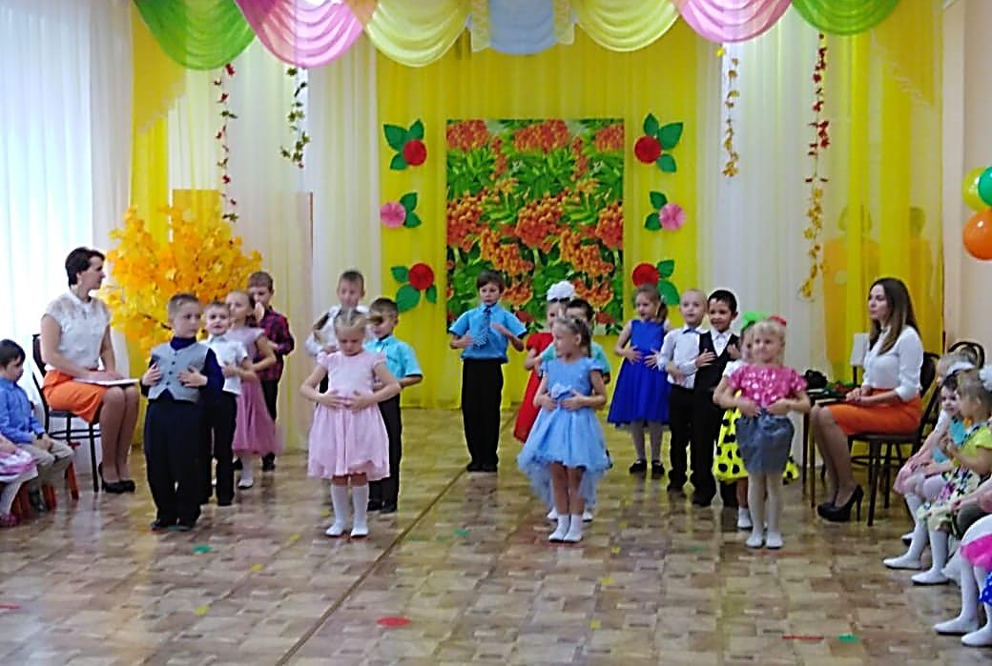
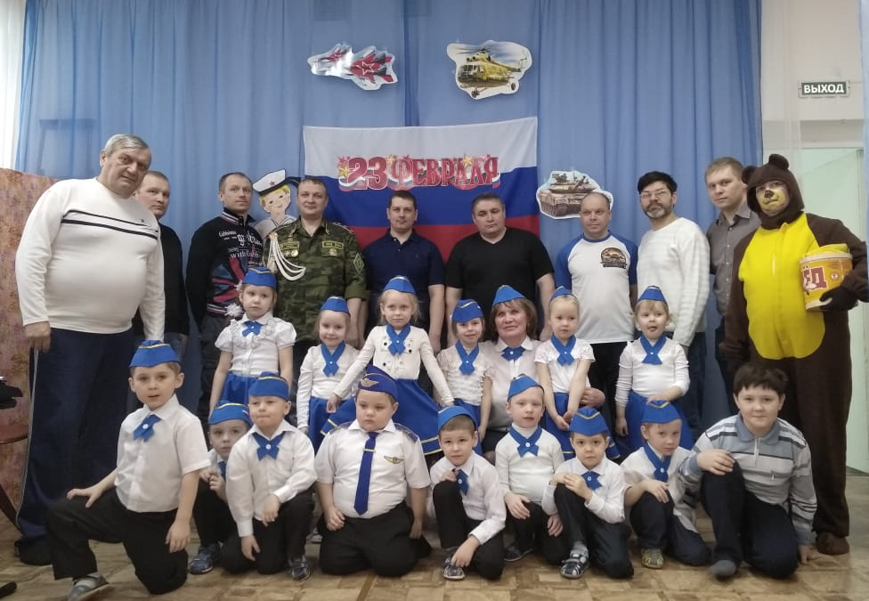
Здоровьесберегающие технологии в музыкальном развитии дошкольника
МБДОУ «Детский сад « 20»
Подготовила : И.К.Тетюева, музыкальный руководитель

Slide 2
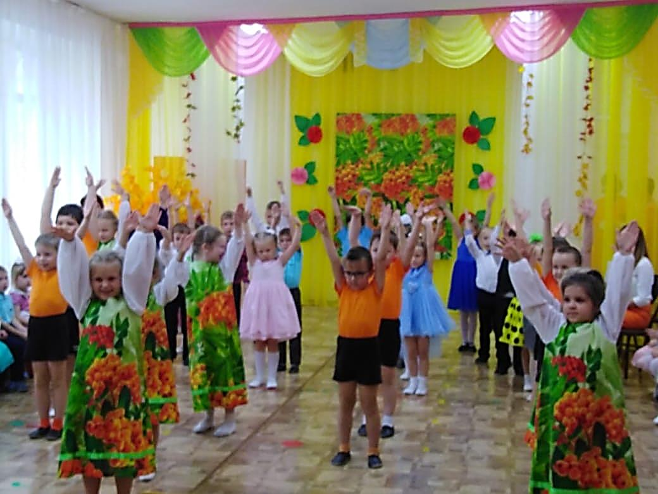
Здоровьесберегающие технологии
Это система мер, направленных на улучшение здоровья участников образовательного процесса.

Slide 3
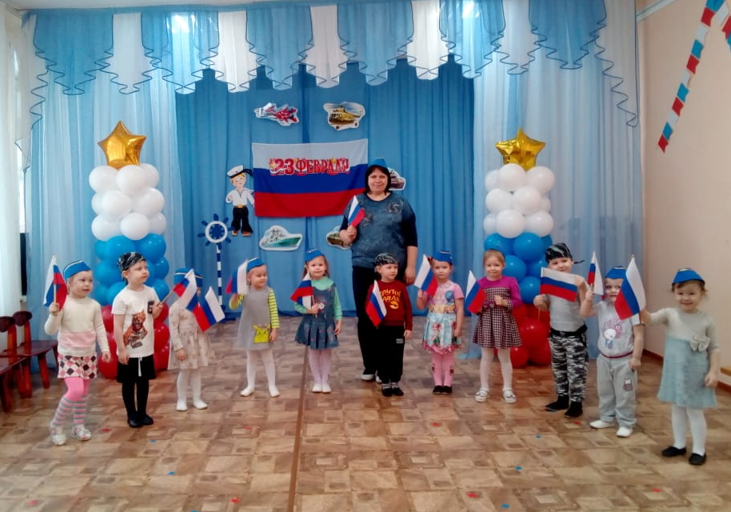
Виды музыкальной деятельности, помогающие здоровьесбережению.
Дыхательные упражнения;
Речевые упражнения;
Двигательные упражнения,
ритмопластика;
Пение;
Восприятие музыки

Slide 4
Этюды на расслабление мышц
Сосулька
У нас под крышей Белый гвоздь висит, Солнце взойдет, Гвоздь упадет. (В. Селиверстов)
Первая и вторая строчки: руки над головой.
Третья и четвертая строчки: уронить расслабленные руки и присесть.
Шалтай-Болтай
Шалтай-Болтай Сидел на стене. Шалтай-Болтай Свалился во сне.
(С. Маршак)
Ребенок поворачивает туловище вправо-влево, руки свободно болтаются, как у тряпичной куклы. На слова "свалился во сне" резко наклонить корпус тела вниз.

Slide 5
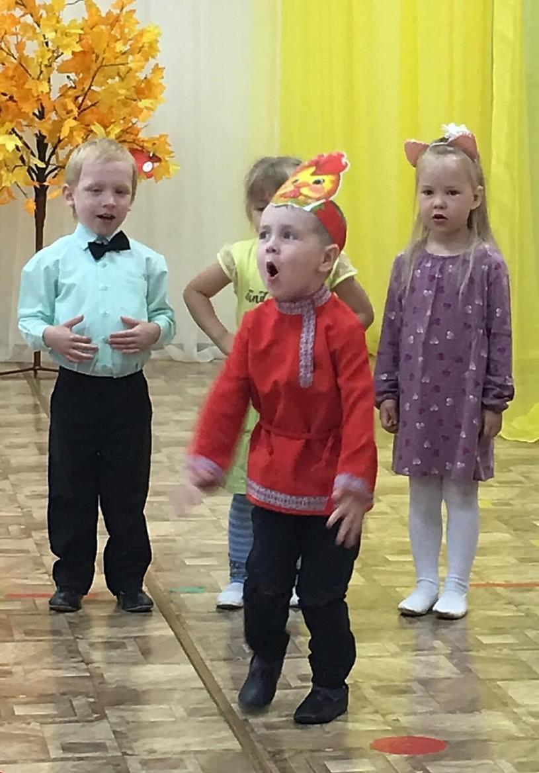
"Кто много поет, того хворь не берет!"
звук “а - а” массирует глотку, гортань, щитовидную железу;
звук “о - о” оздоровляет среднюю часть груди;
звук “о - и - о - и” массирует сердце;
звук “а - у - э - и” помогает всему организму в целом.

Slide 6
Игры на развитие внимания
Будь внимателен!
Цель игры: Стимулировать внимание, учить быстро и точно реагировать на звуковые сигналы.
Дети шагают под "Марш" С. Прокофьева. Затем на слово "Зайчики", произнесенное ведущим, дети должны начать прыгать. На слово "лошадки" - как бы ударять "копытом" об пол. На слово "раки" - пятиться. На слово "птицы" - бегать, раскинув руки в стороны. На слово "аист" - стоять на одной ноге.
Канон
Цель игры: Развивать волевое внимание.
Играющие стоят по кругу. Под народную хороводную песню дети по очереди делают следующие движения: один приседает и встает, другой хлопает в ладоши, третий приседает и встает и т. д.
Запомни свою позу
Цель игры: Развивать моторно-слуховую память.
Дети стоят в кругу или в разных углах зала, каждый ребенок должен встать в какую-нибудь позу и запомнить ее. Когда зазвучит музыка, все дети разбегаются, с ее окончанием они должны вернуться на свои места и встать в ту же позу.

Slide 7
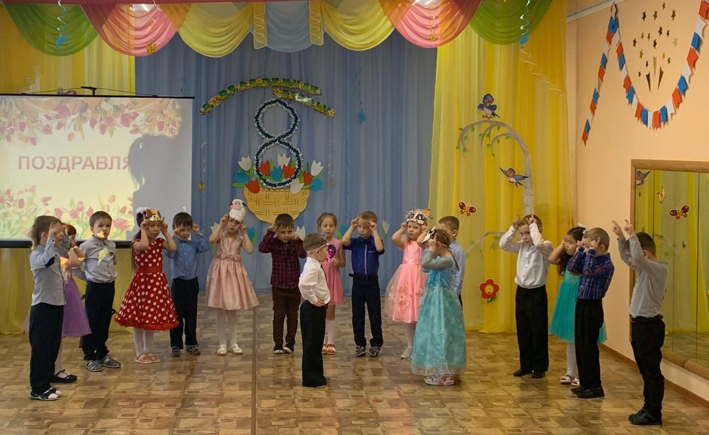
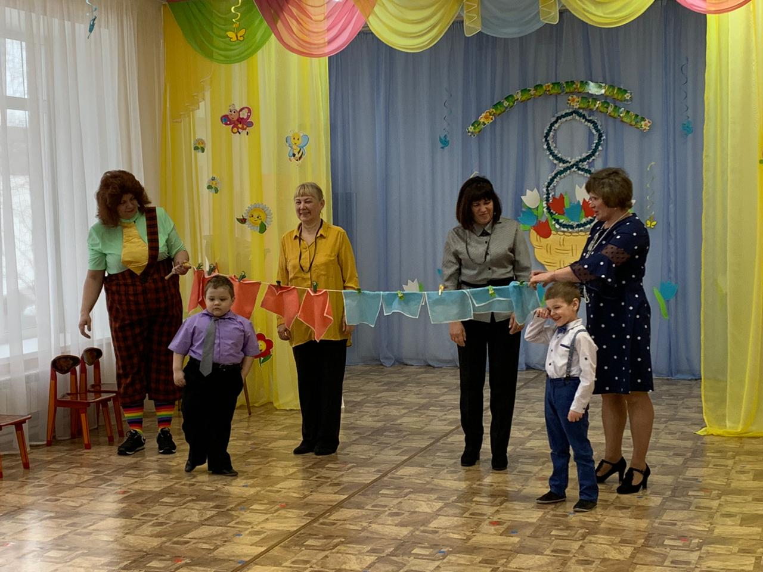
Реализация здоровьесберегающих технологий
Зависит от многих составляющих:
активного участия в этом процессе самих детей;
создание здоровьесберегающей среды;
высокой профессиональной компетентности педагогов;
планомерной работы с родителями;
тесного взаимодействия с социально-культурной сферой.

Slide 8
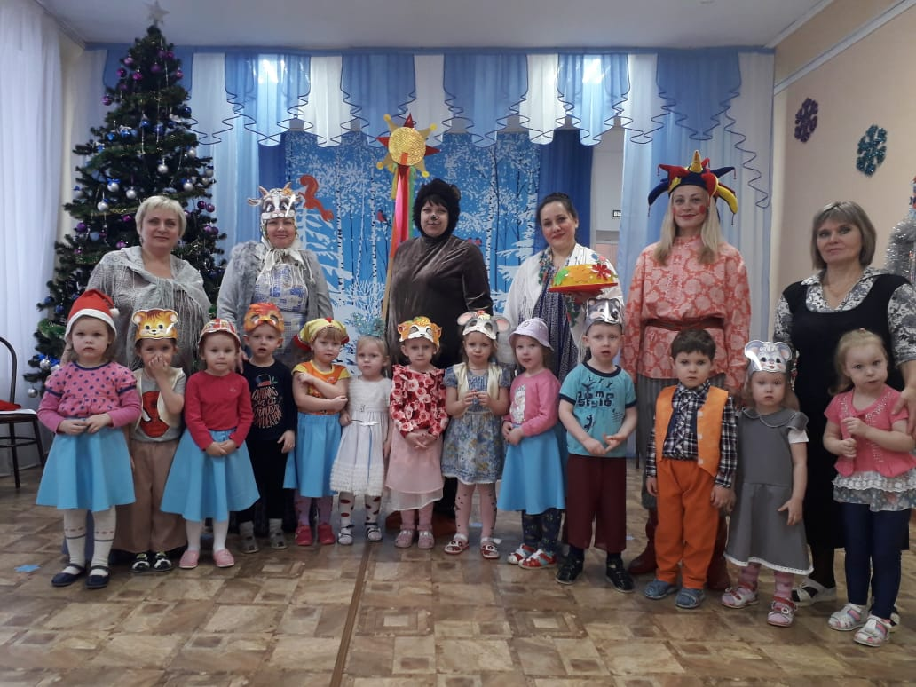

Slide 9
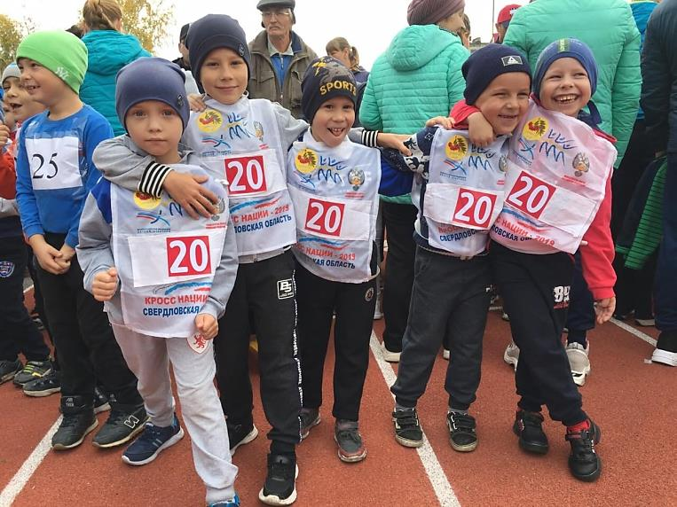
Результаты музыкально-оздоровительной работы
Повышение уровня развития музыкальных и творческих способностей детей;
Стабильность эмоционального благополучия каждого ребенка;
Повышение уровня речевого развития;
Снижение уровня заболеваемости;
Стабильность физической и умственной работоспособности во всех сезонах года, не зависимо от погоды.

Slide 10
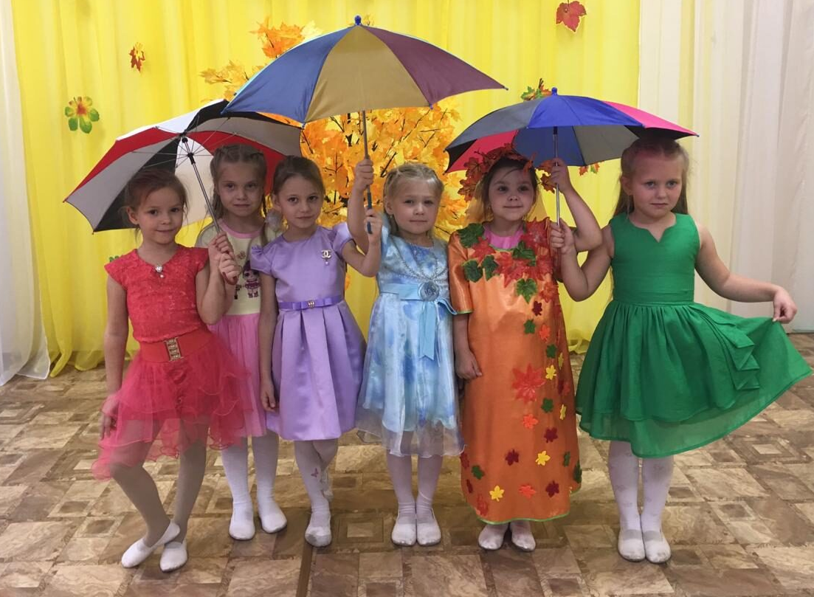
«Здоровье – это состояние полного физического, душевного и социального благополучия, а не только отсутствие болезней или физических недостатков». Всемирная организация здравоохранения
Здоровым может считаться человек, который отличается гармоническим развитием и хорошо адаптирован к окружающей его физической и социальной среде.
Здоровье не означает просто отсутствие болезней: это нечто положительное, это жизнерадостное и охотное выполнение обязанностей, которые жизнь возлагает на человека»

